Slide 1
Лужні метали.
Фізичні та хімічні властивості простих речовин.
Біологічна роль елементів.

Slide 2
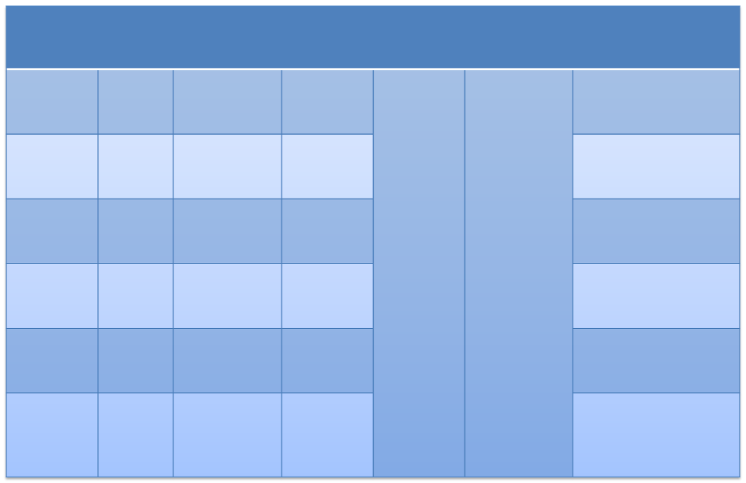
Загальна характеристика елементів І групи, головної підгрупи
Елемент Ar валентні атомний металічні відновні
електрони радіус властивості властивості
2s¹
З
Б
І
Л
Ь
Ш
У
Ю
Т
Ь
С
Я
З
Б
І
Л
Ь
Ш
У
Ю
Т
Ь
С
Я
Li
7
))
Na
23
3s¹
)))
K
39
4s¹
))))
Rb
5s¹
)))))
85
Cs
133
6s¹
))))))
Fr
[233]
7s¹
)))))))

Slide 3
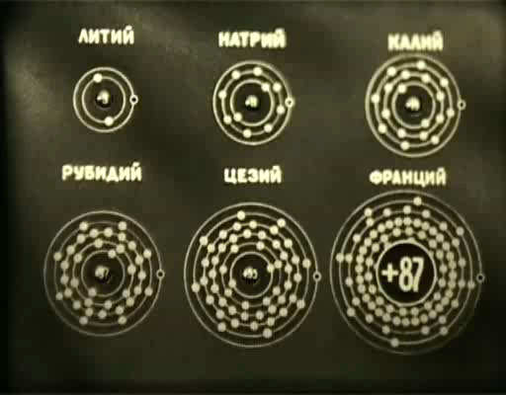
Будова атомів лужних металів

Slide 4
Електронна будова атомів і йонів
Na -1e⁻ = Na⁺
Na Na⁺
1s²2s²2p⁶3s¹ 1s²2s²2p⁶
-1 e⁻
3s
2p
-1 e⁻
2p
2s
2s
1s
1s
Йони Na⁺ і K⁺ входять до складу всіх сполук Натрію і Калію – оксидів, гідроксидів, солей.

Slide 5
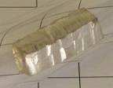
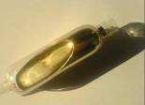
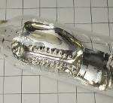
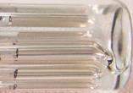
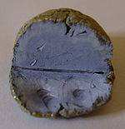
фізичні властивості лужних металів
Металічна кристалічна гратка
Li
Rb
Na
Cs
K
Тверді речовини, сріблясто-білого коляру.
Електропровідні та теплопровідні,
Легкоплавкі та пластичні.

Slide 6
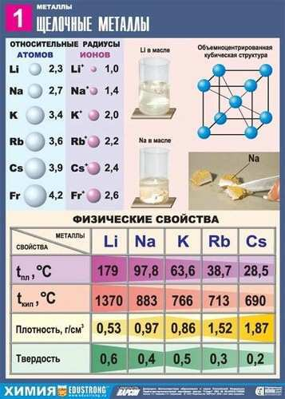

Slide 7




Знаходження в природі лужних металів
NaCl –кухонна (кам'яна) сіль
Na₂SO₄ · 10H₂O – глауберова сіль
NaCl·KCl – сильвініт
KCl · MgCl · 6H₂O – карналіт

Slide 8
Масова частка елементів у різних об'єктах
Масова частка Натрію, %
Земна кора | Морська вода | Рослини | Тварини
2,6 | 1,06 | 0,02 | 0,1
Масова частка Калію, %
Земна кора | Морська вода | Рослини | Тварини
2,5 | 0,04 | 0,3 | 0,27
Натрій і Калій є найважливішими біоєлементами. Натрій – один із найважливіших елементів для мінерального обміну тварин і людини. Катіони Натрію беруть участь у підтримці осмотичного тиску та кислотно-лужної рівноваги, у проведенні нервових імпульсів. Катіони Калію беруть участь у генерації та проведенні біоелектричних потенціалів у нервах і м’язах, у регуляції скорочень серця й інших м’язів, підтримують осмотичний тиск у клітинах, активують деякі ферменти.

Slide 9
Способи одержання
лужних металів
електроліз расплаву солі
2NaCl = 2Na + Cl₂
Відновлення катіонів
На катоді: Na⁺ + e⁻→ Na°
Окиснення аніонів
На аноді: Cl⁻ - e⁻→ Cl°
Na⁺
Cl⁻
Na⁺
Cl⁻
Cl⁻
Cl⁻
Na⁺
Na⁺

Slide 10
Хімічні властивості лужних металів
Реагують з простими речовинами (з неметалами) | Реагують зі складними речовинами
Na + O₂ → Na₂O₂ 2Na + Cl₂ → 2NaCl 2Na + H₂ → 2NaH | 2Na + 2Н₂О → 2NaOH + H₂ Na₂O₂ + Na → 2Na₂O
Як здійснити наступні перетворення?
K → K₂O₂ → K₂O → KOH
KH → KOH
Чому лужні метали не використовують для реакцій з розчинами кислот і лугів?
Катіони лужних металів забарвлюють полум'я спиртівки
Li
Na
K
Rb
Cs

Slide 11




Біологічна роль та використання
сполук калію та натрію
Сколько воды и хлорида натрия нужно взять для приготовления физиологического раствора массой 0,5 кг? 4,5г соли 495,5 г воды | Смесь хлорида и гидрокарбоната натрия массой 15 г обработали уксусной кислотой, при этом выделилось 2,8 л (н.у.) газа. Определите массовые доли в процентах компонентов смеси. 70% NaHCO₃ 30% NaCl
Хлорид калия - очень ценное минеральное удобрение. Рассчитайте массовую долю калия (%) в этом веществе. 52% | Тривіальні назви солей: Поваренная соль
Розчин натрій хлориду (0,9%) використовують у медицині. Такий розчин називають фізіологічним.
Харчова сода використовується в кулінарії, для випікання кондитерських виробів.
Натрій хлорид – як харчова добавка.
ответ
ответ
Калійні добрива відіграють важливу роль у житті рослин
NaCl
K₂CO₃
поташ
Na₂CO₃ · 10H₂O
Кристалли-ческая сода
KNO₃
Калийная селитра
ответ
NaHCO₃
Na₂SO₄ · 10H₂O
Питьевая сода
Глауберова соль
Notes:
Для работы слайда необходимо кликнуть мышью на любой синий прямоугольник. Для 1-3 ячейки таблицы это задача. Для 4 ячейки - проверка знаний тривиальных названий веществ.

